Slide 1
МЕЖДУНАРОДЕН ОБРАЗОВАТЕЛЕН ФОРУМ
Една учебна цел.
Различни начини да стигнем до нея.
Един курс,
различни
учебни пътища
От реалната преподавателска практика към персонализиран учебен път
Персонализирано обучение чрез Blackboard
доц. Силвия Николова
Медицински университет – Варна
24 септември 2026 | Варна
Notes:
В тази презентация не искам просто да покажа Blackboard като платформа. Искам да покажа как една и съща учебна цел може да бъде достигната по различни пътища според нуждите на студентите.

Slide 2
01 | КОНТЕКСТ
02
Защо изобщо говорим за персонализация?
В една и съща учебна група студентите не започват от една и съща точка.
ПРЕДВАРИТЕЛНИ ЗНАНИЯ
ТЕМПО
УЧЕБНИ НУЖДИ
УВЕРЕНОСТ
различна подготовка
различна скорост
различна подкрепа
различна готовност за участие
Следователно „един курс“ не трябва да означава „един и същ учебен път“.
доц. Силвия Николова | Медицински университет – Варна
Notes:
Тук започва моята практическа мотивация. В медицинската статистика например имам студенти, които вече са работили с данни, и други, които за първи път се сблъскват с тези понятия.

Slide 3
02 | ПРОБЛЕМЪТ
03
Еднакво съдържание ≠ еднакво обучение
ТРАДИЦИОНЕН МОДЕЛ
ПЕРСОНАЛИЗИРАН МОДЕЛ
• една лекция
• обща учебна цел
• един набор материали
• различни ресурси и подкрепа
• една последователност
• различна сложност на задачите
• една проверка
• формативна проверка
• една обратна връзка
• следваща стъпка според резултата
доц. Силвия Николова | Медицински университет – Варна
Notes:
Не твърдя, че традиционният модел е неефективен. Идеята е да добавим възможност за адаптиране, когато студентите имат различни нужди.

Slide 4
03 | МОДЕЛЪТ
04
Един курс → различни учебни пътища → общ резултат
ЕДНА УЧЕБНА ЦЕЛ
СТАРТОВО НИВО
КРАТКА ПРОВЕРКА
НУЖДА ОТ ПОДКРЕПА
ГОТОВ ЗА НАДГРАЖДАНЕ
допълнително обяснение
+ базово упражнение
по-сложен казус
+ самостоятелна работа
ОБЩ УЧЕБЕН РЕЗУЛТАТ
доц. Силвия Николова | Медицински университет – Варна
Notes:
Това е централният модел на презентацията. Не разделям студентите на различни стандарти. Целта е една и съща, но подкрепата и сложността могат да бъдат различни.

Slide 5
04 | BLACKBOARD
05
Как превеждам този модел в курсова среда
COURSE CONTENT
модули, материали, инструкции
1
ASSESSMENT
кратки проверки и задачи
2
FEEDBACK
обратна връзка към конкретна грешка
3
PROGRESS
видим напредък и следваща стъпка
4
доц. Силвия Николова | Медицински университет – Варна
Notes:
Тук показвам Blackboard не като техническа платформа, а като среда, в която педагогическият дизайн може да бъде реализиран.

Slide 6
19 | BLACKBOARD — АДАПТИРАНО КЪМ МОЯ КУРС
19
Blackboard Learn • Ultra Course View
Медицинска статистика • Бакалавър • Здравни грижи
Content
Calendar
Announcements
Discussions
Gradebook
Messages
ДЕТАЙЛИ И ДЕЙСТВИЯ
Course Content
Преподавател
доц. Силвия Николова
Модул 1
Основи на биостатистиката
Материал • видео • кратък тест
Модул 2
Разпределения и доверителни интервали
Пример • упражнение • самопроверка
Progress Tracking
включен
Модул 3
Хипотезно тестване
t-test • χ² • непараметрични тестове
Announcements
активни
Модул 4
Корелация и регресия
Казус • интерпретация • надграждане
ПРИМЕРЕН МАКЕТ • съдържанието е съобразено с моя предмет
доц. Силвия Николова | Медицински университет – Варна

Slide 7
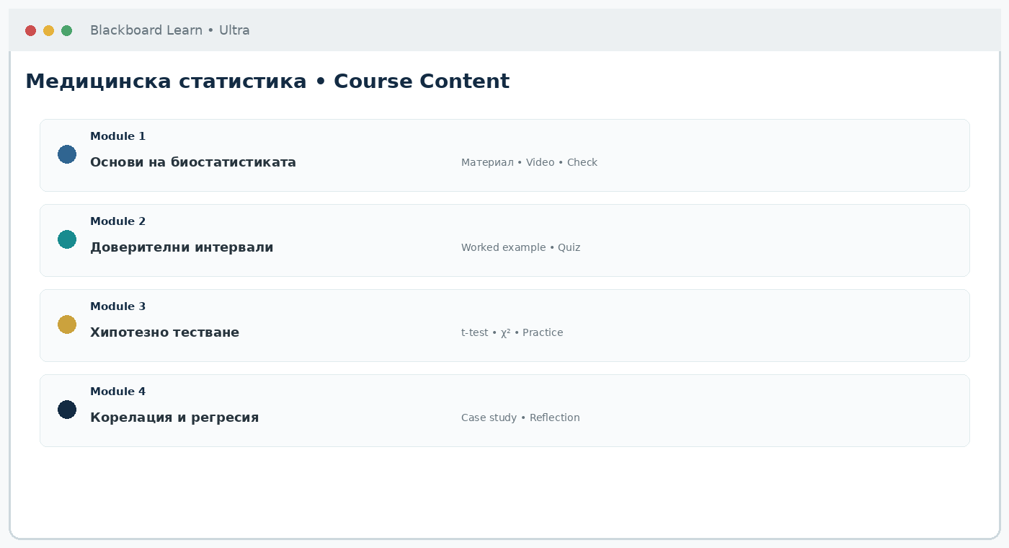
05 | COURSE CONTENT
06
Примерна структура на един модул
BLACKBOARD | COURSE CONTENT
Ключов принцип
Модул 1 | Основни понятия
Студентът не трябва да се чуди:
„Какво трябва да направя сега?“
Модул 2 | Пример с реални данни
Модул 3 | Кратко видео / обяснение
Модул 4 | Проверка на разбирането
Модул 5 | Практически казус
Модул 6 | Допълнително упражнение
Следващата стъпка трябва да бъде видима.
доц. Силвия Николова | Медицински университет – Варна

Slide 8
20 | BLACKBOARD — ASSESSMENT
20
Кратката проверка като „разклонител“
Blackboard Learn • Ultra Course View
Медицинска статистика • Assessment: Диагностичен тест
Content
Calendar
Announcements
Discussions
Gradebook
Messages
Диагностичен тест • Основи на хипотезното тестване
Check answer
Въпрос 4 от 10
Кое твърдение най-точно описва 95% доверителен интервал?
A
Има 95% вероятност конкретният параметър да е в интервала.
B
Методът ще покрива истинския параметър в 95% от повтарящите се извадки.
Next step
C
95% от индивидуалните наблюдения са в интервала.
доц. Силвия Николова | Медицински университет – Варна

Slide 9
21 | BLACKBOARD — PROGRESS & GRADEBOOK
21
Какво вижда студентът и какво виждам аз
STUDENT VIEW • Progress
INSTRUCTOR VIEW • Gradebook / Activity
Модул 1 • Основи
Completed
100%
Диагностичен тест
базови знания
→ допълнителна подкрепа
Модул 2 • CI
Completed
100%
Упражнение: CI
формативно
Модул 3 • Tests
In progress
60%
→ още един пример
Модул 4 • Correlation
Not started
0%
Казус
приложение
→ надграждаща задача
доц. Силвия Николова | Медицински университет – Варна

Slide 10
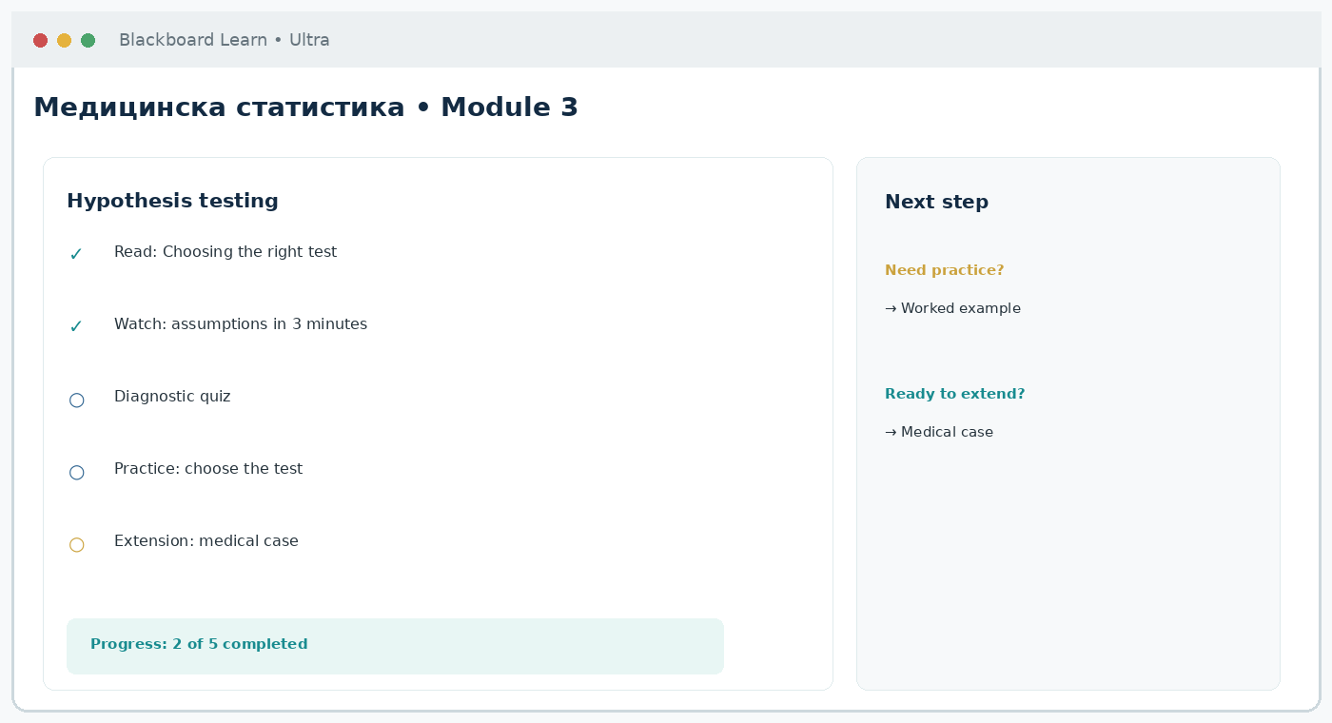
06 | ASSESSMENT
07
Кратката проверка като „разклонител“
Не само „правилно/грешно“, а решение какво следва.
ФОРМАТИВНА ПРОВЕРКА
резултатът показва затруднение
резултатът показва готовност
→ подкрепящ ресурс
→ надграждаща задача
доц. Силвия Николова | Медицински университет – Варна
Notes:
Идеята не е автоматично да заменим преподавателя. Резултатът от кратката проверка може да ни помогне да вземем по-информирано педагогическо решение.

Slide 11
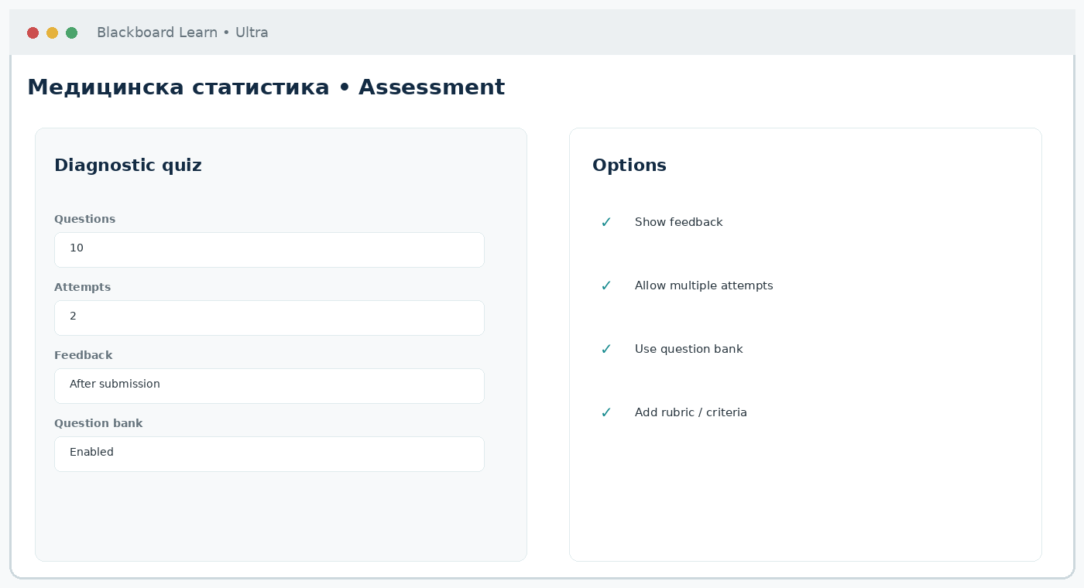
07 | МОЯТА ПРАКТИКА
08
Пример от медицинската статистика
Въпрос: Кой статистически тест е подходящ за сравнение на две групи?
t-test
B
Mann–Whitney
C
Chi-square
средни стойности
категориални данни
Хи-квадрат
асиметричност/ тип данни
доц. Силвия Николова | Медицински университет – Варна
Notes:
Използвам медицинската статистика, защото тя е близо до моята преподавателска практика. Тук персонализацията може да бъде в нивото на подкрепата, а не в промяна на учебната цел.

Slide 12
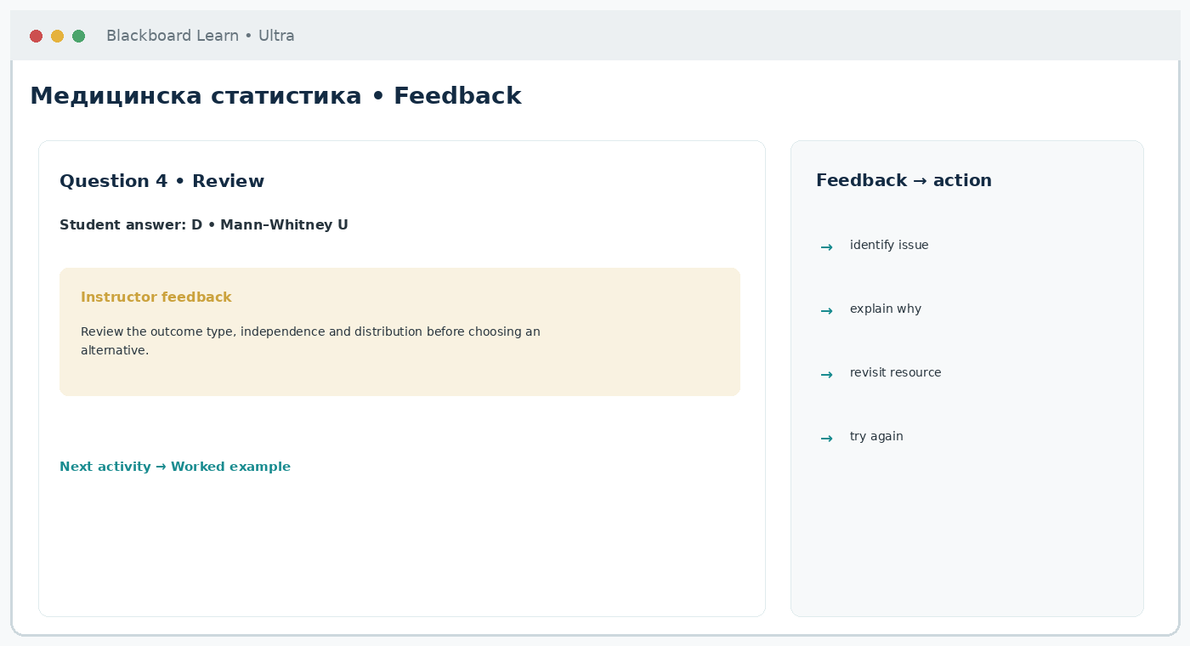
08 | ДИФЕРЕНЦИРАНЕ
09
Един въпрос – три нива на когнитивна работа
1 | РАЗПОЗНАВАНЕ
2 | ИНТЕРПРЕТАЦИЯ
3 | ПРИЛОЖЕНИЕ
Кой тест е подходящ?
Изберете тест и аргументирайте избора си в реален казус.
Какво означава
p-стойността?
основно ниво
средно ниво
надграждащо ниво
Една тема. Една цел. Различна дълбочина на работа.
доц. Силвия Николова | Медицински университет – Варна

Slide 13
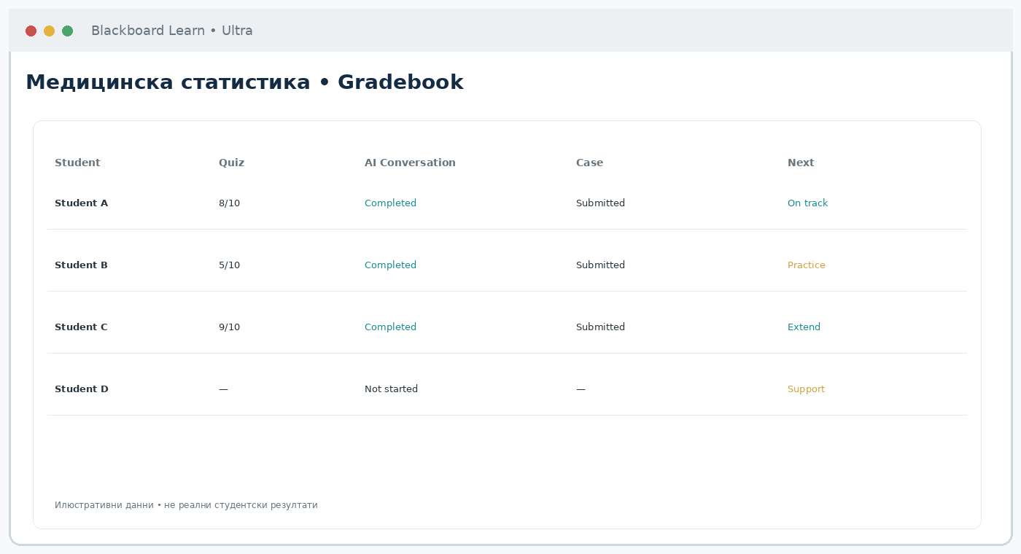
09 | ДВА УЧЕБНИ ПЪТЯ
10
Как могат да изглеждат различните маршрути
ЕДИН И СЪЩ УЧЕБЕН РЕЗУЛТАТ
СТАРТ
ПРОВЕРКА
ЗАДАЧА
РЕЗУЛТАТ
СТУДЕНТ А
нужда от подкрепа → допълнително обяснение → базово упражнение
СТУДЕНТ Б
готов за надграждане → казус → самостоятелна интерпретация
ЕДИНЕН КРИТЕРИЙ ЗА ПОСТИГНАТ УЧЕБЕН РЕЗУЛТАТ
доц. Силвия Николова | Медицински университет – Варна
Notes:
Това е важно: персонализацията не означава различни стандарти. Студентите могат да стигнат до една и съща учебна цел по различни маршрути.

Slide 14
10 | FEEDBACK
11
Обратната връзка трябва да отговаря на въпроса: „Какво следва?“
РЕЗУЛТАТ
ОБРАТНА ВРЪЗКА
СЛЕДВАЩА СТЪПКА
„Не разбирам тази част.“
„Прегледай примера за…“
„Опитай новия казус.“
Добрата обратна връзка не приключва задачата. Тя отваря следващата.
доц. Силвия Николова | Медицински университет – Варна
Notes:
Това е мястото, където Blackboard може да подкрепи преподавателя, но качеството на обратната връзка остава педагогически въпрос.

Slide 15
12 | ПРЕПОДАВАТЕЛЯТ
13
Как се променя моята роля?
ПРЕДИ
предавам съдържание
СЕГА
проектирам учебен маршрут
СЛЕДВАЩО
използвам данните за педагогически решения
Технологията не намалява ролята на преподавателя. Тя променя мястото, където той добавя стойност.
доц. Силвия Николова | Медицински университет – Варна
Notes:
Моят извод е, че преподавателят остава в центъра на дизайна. Платформата помага да организираме, проследяваме и подкрепяме.

Slide 16
14 | ГРАНИЦИ
15
Какво персонализираното обучение НЕ означава
≠
не означава различни критерии за качество
≠
не означава студентът да учи напълно сам
≠
не означава безкрайно количество съдържание
≠
не означава автоматизация вместо преподавател
≠
не означава еднакъв резултат от всяка активност
Различен маршрут ≠ различна цел.
доц. Силвия Николова | Медицински университет – Варна
Notes:
Това е важна граница. Персонализацията не означава да намалим очакванията. Означава да предоставим различни форми на подкрепа и предизвикателство.

Slide 17
15 | СЛЕДВАЩА СТЪПКА
16
Къде може да се включи AI?
ПЕДАГОГИКА
Какво трябва да научи студентът?
ДАННИ
AI
Какво показва учебният процес?
Каква подкрепа може да се предложи?
AI е следваща възможност. Педагогическата цел остава водеща.
доц. Силвия Николова | Медицински университет – Варна
Notes:
Форумът има направление за персонализиран подход чрез AI. За мен обаче AI е следваща стъпка, а не отправна точка. Първо трябва да знаем каква педагогическа задача решаваме.

Slide 18
22 | КОРЕКТНОСТ
22
Какво е реално и какво е илюстративно?
ОФИЦИАЛНА BLACKBOARD ФУНКЦИОНАЛНОСТ
МОЯТ ПЕДАГОГИЧЕСКИ ДИЗАЙН
Blackboard Ultra включва Course Content, Calendar, Announcements, Discussions, Gradebook, Messages и др.; Progress Tracking може да подпомага проследяването на съдържание, задания и тестове.
Примерните модули, въпроси и учебни маршрути са разработени за тази презентация, за да покажат как функциите на Blackboard могат да се използват в курс по медицинска статистика.
При реалните screenshots: заличаваме имена, оценки и друга идентифицираща информация.
доц. Силвия Николова | Медицински университет – Варна
Notes:
Официалната Blackboard функционалност е описана от Blackboard/Anthology. Конкретните примери за медицинска статистика са илюстративен педагогически дизайн.

Slide 19
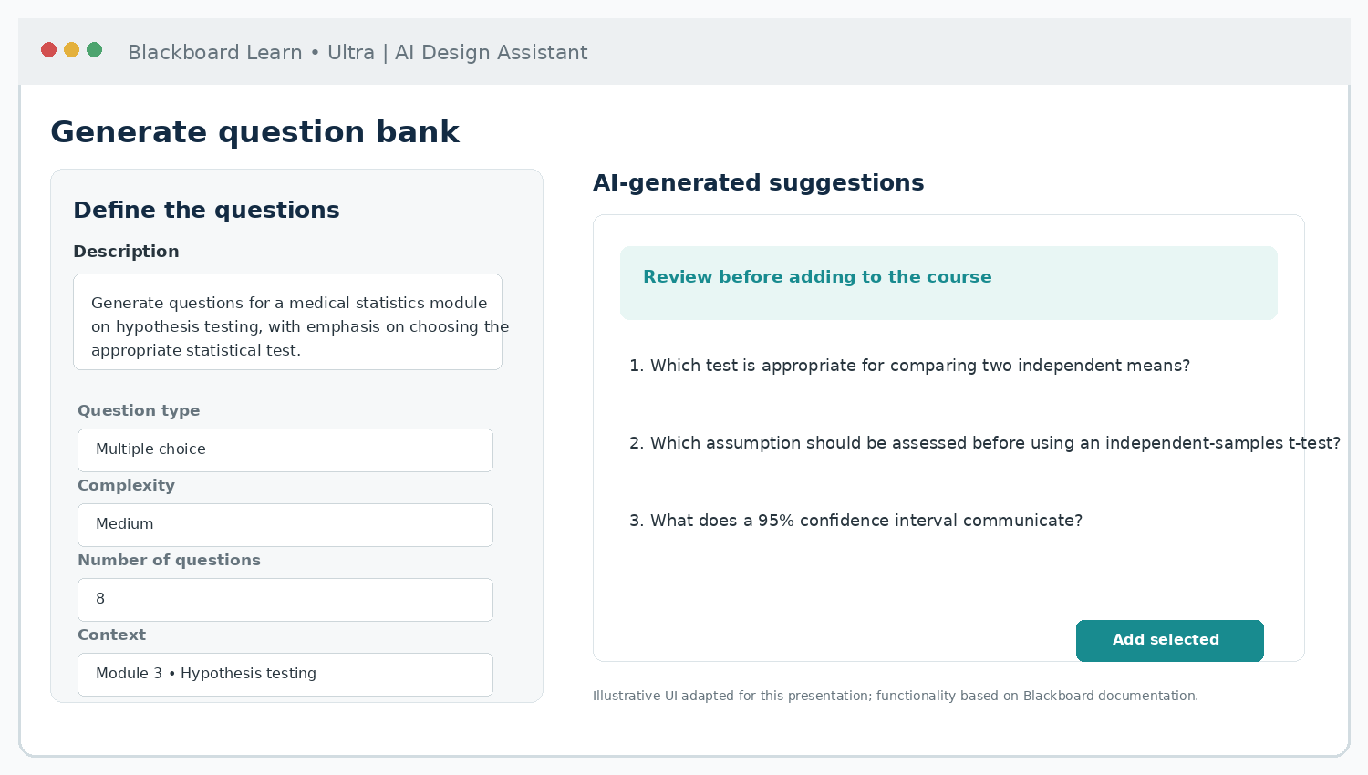
23 | AI В BLACKBOARD
23
AI Design Assistant: какво реално ми помага да правя
За моята работа като преподавател
AI подпомага създаването на въпроси и question banks.
Мога да задам тема, сложност, брой въпроси и да избера съдържание от курса за контекст.
След това аз проверявам, редактирам и решавам какво да публикувам.
Пример: варианти за t-test, χ², доверителни интервали, корелация и интерпретация.
доц. Силвия Николова | Медицински университет – Варна
Notes:
Официалната документация на Blackboard описва AI Design Assistant за генериране на тестови въпроси и question banks, с настройка на сложност, брой въпроси и избор на курсово съдържание за контекст. В моя модел AI подпомага подготовката, но финалният педагогически избор остава мой.

Slide 20
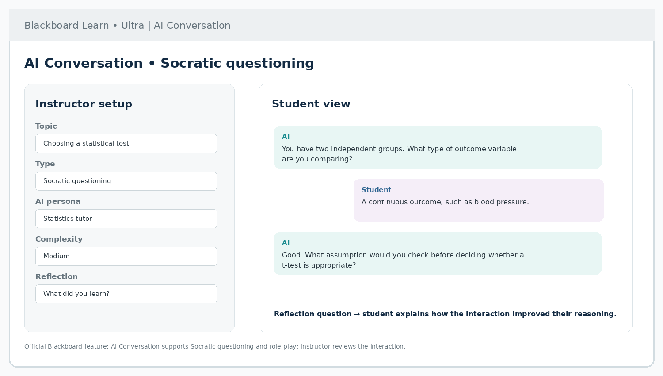
24 | AI В BLACKBOARD
24
AI Conversation: когато AI става учебна активност
Тук AI вече е част от ученето
Blackboard позволява Socratic questioning и role-play.
В моя курс това може да бъде разговор: „Избери статистически тест и защити избора си.“
AI задава следващи въпроси вместо просто да дава готов отговор.
Накрая студентът прави reflection, а преподавателят може да прегледа взаимодействието.
доц. Силвия Николова | Медицински университет – Варна

Slide 21
26 | КРИТИЧНА ПРАКТИКА
26
Кога AI ми помага — и кога не му се доверявам
КОГА ГО ИЗПОЛЗВАМ
КОГА СЕ НАМЕСВАМ АЗ
✓ варианти на въпроси
! неточен или прекалено общ отговор
✓ допълнителни упражнения
! сложност, която не съответства на нивото
✓ различни обяснения на едно понятие
! готово решение вместо мислене
✓ Socratic questioning
! неподходящ контекст за медицинско обучение
✓ бърза подготовка на учебни материали
! студентът приема AI без проверка
AI е инструмент за подкрепа; академичната и педагогическата преценка остават мои.
доц. Силвия Николова | Медицински университет – Варна

Slide 22
Иновацията е в начина, по който използвам технологията.
Blackboard организира учебната среда.
AI разширява възможностите.
Преподавателят избира, проверява и адаптира.
Един курс. Различни учебни пътища. Общи цели.
доц. Силвия Николова | Медицински университет – Варна
24 септември 2026 | Международен образователен форум „Образование на бъдещето“
Notes:
Финален акцент: AI е част от адаптивния учебен цикъл, но педагогическата цел и професионалната преценка остават водещи.

